Slide 1
인간과 철학
담당교수 강지은

Slide 2
11주차 수업
인간은 절대적 가치를 지니는가?
1. 낙태와 윤리
2. 뇌사, 장기이식과 윤리
3. 안락사와 생명, 의료윤리 원칙
4. 의학 연구와 윤리
5. 의료 자원의 배분과 정의

Slide 3
2. 뇌사, 장기이식과 윤리
지금 여기 윤리적 문제 100p
1968년 5월 흑인 노동자 부르스 터커는 공사장에서 추락해 두개골 골절 등 머리에 심각한 중상을 입고 병원으로 옮겨진 다음 수술을 받았다. 터커는 뇌수술 후 호흡 곤란을 막기 위해 관련 수술을 추가로 받았지만, 인공호흡기에 의존해야 겨우 생명을 유지할 수 있었다. 담당의사는 터커가 소생 가능성이 전혀 없으며, 죽음에 이르고 있다고 진단했다. 터커는 뇌파 검사 결과 뇌 기능을 완전히 상실한 ‘뇌사’판정을 받았다. 그런데 당시 병원에는 심장이식 수술을 기다리고 있는 크렐이라는 환자가 있었다. 터커는 수술실로 옮겨졌고, 심장과 양쪽 콩팥을 제거하는 수술을 받았다. 인공호흡기를 제거한 5분 후 그에게 죽음이 선고되었고 심장은 크렐에게 이식되었다. 뒤늦게 사실을 안 터커의 동생은 담당 의사를 상대로 소송을 냈지만 버지니아 법원은 ‘뇌사와 죽음을 동일시‘하여 의사에게 유리한 판결을 내렸다.

Slide 4
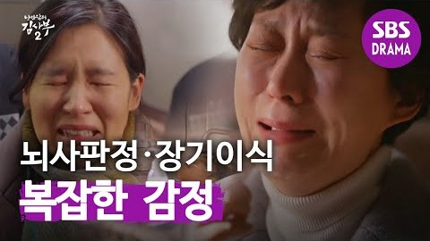
드라마 <낭만닥터 김사부>중에서

Slide 5
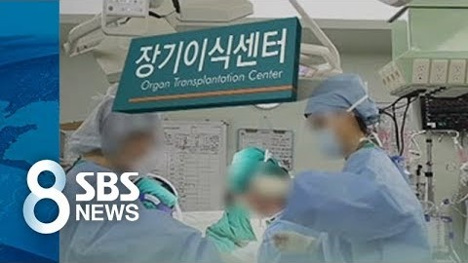
아직도 장기기증 시스템이 정착되어 있지 않은 문제점

Slide 6
심폐사vs.뇌사
이 사건은 뇌사와 장기 이식 문제에 대해 윤리적, 사회적 관심과 논쟁을 불러일으켰다. 왜냐하면 전통적으로 죽음의 시점과 기준으로 삼아왔던 ‘심폐사’ 대신 ‘뇌사’를 죽음의 판단 기준으로 적용하고, 신체의 일부인 장기를 환자인 당사자의 동의 없이 의사가 임의로 적출했기 때문이다. 사실, ＂죽음이란 죽어가는 과정 중의 어느 한 시점에서 일어난다.＂이에 따라 ‘어느 한 시점’을 죽음의 기준으로 삼느냐에 따라 뇌사와 심페사로 나누어 이야기하는데, 일반적으로 뇌사는 뇌(대뇌, 소뇌, 뇌간)의 기능이 돌이킬 수 없이(불가역적으로)완전히 정지된 상태를, 심폐사는 심장이나 폐의 기능이 불가역적으로 완전히 정지된 상태를 죽음이 기준으로 삼는다.

Slide 7
전통적인 죽음의 기준 변화→뇌사의 인정
심폐사가 전통적인 죽음의 기준이었다면, 뇌사는 의학기술의 발달과 함께 새롭게 제시되고 있는 죽음의 기준이다. 특히 뇌사는 살아 있는 사람(신장, 골수)이나 시체(뼈, 혈관, 각막)의 경우와 달리 심장, 간, 폐, 췌장처럼 중요한 장기를 적출하여 필요로 하는 사람에게 이식할 수 있는 유일한 방법이기 때문에 실용적 이익의 관점에서 적극적으로 주장되고 있다. 물론 이런 논리를 정당화하는 배후에는 생명 연장을 위한 비용이 많이 들기 때문에 환자 가족의 경제적 부담을 줄이기 위한 현실적인 선택이라는 주장도 나온다. 또 뇌사를 주장하는 사람들은 신체의 각 기관과 장기들이 뇌, 즉 중앙으로부터 조정되지 못하여 더 이상 전체로서의 통합된 기능을 할 수 없기 때문에, 즉 인격체로서 인간은 이미 존재하지 않기 때문에 실질적인 죽음으로 봐야 한다고 주장한다. 다시 말해, 더 이상 자율성에 기초한 주체적인 판단과 체험, 반응 및 행동을 할 수 없으므로 인격체가 아니라는 것이다.

Slide 8
이성능력만 상실하면 뇌사?
하지만 뇌사를 반대하는 사람들은 비록 뇌가 신체의 중요한 일부이기는 하지만, 생물학적인 의미의 개체, 즉 한 개인이란 각각의 요소들이 통합된 조직체로서 신체이기 때문에 신체의 일부분인 뇌만을 가지고 죽음의 기준으로 삼아서는 안 된다고 주장한다. 이들에 따르면 뇌사자는 이미 ‘죽은 사람’이 아니라 지금 ‘죽어가고 있는 사람’이다. 따라서 만약에 뇌사를 죽음이 기준으로 받아들이게 되면, 자율성이나 의식 능력은 없지만 아직 살아있는 존재를 생명으로 인정하지 않는 모순된 결과를 받아들여야 한다.
또 위의 사례에서 보았던 것처럼, 뇌사와 관련된 논의가 죽음의 새로운 기준이라는 미명 아래 현실적으로 장기 이식을 염두에 둔 경우가 대부분이라는 점도 윤리적 문제를 안고 있다. 특히 뇌간사보다 대뇌사를 주장하는 경우는 더욱 그렇다. 왜냐하면 대뇌사는 인간과 인격체의 기준을 고등 정신과 이성능력(자기 동일성 또는 자기 정체성)에만 두어, 호흡과 순환기능을 담당하는 뇌간의 기능, 즉 일차적인 생명 유지 기능을 중요하게 고려하지 않기 때문이다. 이것은 마치 자연을 죽은 것 또는 기계와 동일시했던 근대의 기계적 자연관을 기계적 인간관으로 바꾸어 놓은 것으로 비추어진다.

Slide 9
기계적 자연관이 기계적 인관관으로 대체
이것은 근대 서구인들이 의식을 결핍한 자연에 대한 인간의 훼손과 지배를 도덕적으로 당연시했던 것처럼 뇌사 또한 의식이 없는 인간 존재를 자연적으로 해석하고, 이것으로부터 의식이 있는 현재 환자의 욕구와 권리를 충족하기 위해 뇌사한 당사자의 장기를 적출하려는 의도를 지닌 것으로 보인다. 산 자의 권리를 위해 생명이 있지만 죽어가는 자를 도구화하는 것이다. 이것은 ‘산 자=인간’ 대 ‘죽어가는 자=자연’이라는 근대의 이분법적 구도가 의학 기술의 발달과 함께 인간에 대한 도구화로 비추어지고 있다. 이점에서 뇌사자에 대해 장기 이식을 주장하는 것은 인간의 도덕적 타락이자 도덕적 의미에서의 인간다움의 상실로 이해할 수 있다.

Slide 10
이중 결과의 원리Principle of double effect
한편, 생명, 의료 윤리 영역에서 빼놓을 수 없는 검토 주제가 있는데 그것은 ‘이중결과(효과)의 원리’이다. 이것은 단지 결과만을 가지고 행위가 도덕적인지를 판단할 수 없다는 논리를 뒷받침한다. 즉 행위의 의도를 포함해서 행위가 이루어지는 조건들이 행위의 도덕성을 판단하는 데에도 적용되어야 한다는 주장이다.
자연법이란 실정법이 확립되기 이전에 보편적으로 존재하는 법규범을 말하는데, 이것의 원천이 되는 것은 신법(신의 법칙)이나 우주 질서, 인간의 본성 같은 것들이다. 따라서 어떤 행동에 대한 선, 악의 판단은 자연법을 준수하는지의 여부에 달려 있다. 특히 중세 토마스 아퀴나스에 의하면, 인간은 이성을 통해 윤리 원칙들을 파악할 수 있는 존재이다. 즉 인간은 신의 영원한 법칙을 반영하는 자연법의 제1원리인 ‘선은 행하고, 악은 피하라를 ‘도덕적 직관’을 통해 파악할 수 있는 능력을 지닌 존재이다.

Slide 11
그런데 악을 피하고 선을 추구하라는 자연법이 경우에 따라 선한 결과를 의도했음에도 불구하고, 좋은 결과와 나쁜 결과를 함께 일으키는 경우도 있다. 이 때문에 선한 의도에도 불구하고 악한 결과에 대한 염려 때문에 갈등(딜레마)을 겪게 된다.
이런 갈등 문제를 해결하기 위해 마련한 것이 ‘이중 결과의 원리’이다. 이 원리는 행위의 의도에 주목해 선한 의도만을 지닐 경우, 간접적으로 의도한 것은 아니지만 악한 결과(효과)가 발생하더라도 이러한 행위는 허용된다는 원칙이다. 이에 따른 다음과 같은 조건들을 충족할 대, 그 행위는 허용된다.
조건1. 행위 자체가 도덕적으로 선하거나 중립적이어야 한다.
조건2. 악한 결과는 선한 결과를 얻기 위한 수단이어서는 안 된다.
조건3. 행위의 동기는 선한 결과가 이루어지도록 하기 위한 것이어야만 한다. 나쁜 결과는 의도하지 않은 결과이다.
조건4. 선한 결과는 그 중요성이 최소한 악한 결과와 동등하거나 그 이상이어야 한다.

Slide 12
악을 피하고, 선을 추구하라는 자연법을 생명, 의료 윤리에 적용한다면, 자살은 ‘생명 또는 자기 보존의 원칙’에 어긋나기 때문에 정당화할 수 없다. 즉 자살은 도덕적 정당화가 불가능하다. 신의 피조물인 생명은 신에 의해 절대적 가치를 지니기 때문에 인간이 결정해야 할 몫이 아니다. 마찬가지로 안락사 또한 원칙적으로 도덕적인 정당화가 불가능하다. 왜냐하면 생명을 인위적으로 단축하는 (적극적) 조치이기 때문이다. 그렇지만 회복이 불가능한 환자에게 무의미한 생명 연장 장치에 의존(비통상적 치료) 하도록 하는 생명 유지는 ‘자연적인 죽음’이라는 ‘신의 섭리’에 반하는 것이기 때문에 정당화의 근거로 활용될 여지가 있다. 그렇더라도 더 이상 살 가치가 없다고 판단된 한 생명을 끝낼 목적으로 치료를 중단하는 것까지 허용하는 것은 아니다.

Slide 13
또 낙태는 자연법의 원리에 따라 도덕적으로 허용되지 않는 행위이다. 그렇지만 임신한 여성이 자궁암에 걸렸다면 상황은 다르다. 자궁 절제술을 통해 태아가 죽음에 이른다고 할지라도, 그녀에게 자궁 절제술을 할 수 있다. 왜냐하면 (1) 조건1에 따라 자궁을 제거하여 치료를 하는 행위 자체가 도덕적으로 선하며, (2) 조건2에 따라 태아의 죽음이 여성의 생명을 구하기 위한 수단이 아니라 자궁 절제술이 여성의 생명을 구하기 위한 수단이기 때문이다. 그리고, (3) 조건3에 따라 자궁 절제술에 따른 태아의 죽음은 의도하지 않은 결과이기 때문이고, (4) 조건4에 따라 산모의 생명을 구하는 행위는 태아를 구하는 것만큼 선한 행위이기 때문이다.
이처럼 이중 결과의 원리는 하나의 행위가 두 가지(좋은 또는 나쁜)결과를 가져오는 도덕적 문제를 해결하기 위해 제시된 것이다. 결론적으로 좋은 결과를 낳기 위해 의도적으로 나쁜 행위를 하는 것은 옳지 않으며, 어떤 선한 행위가 나쁜 결과를 가져올 것을 알지만 그렇더라도 때로는 그 행위를 허용할 수 있다는 원리이다.

Slide 14
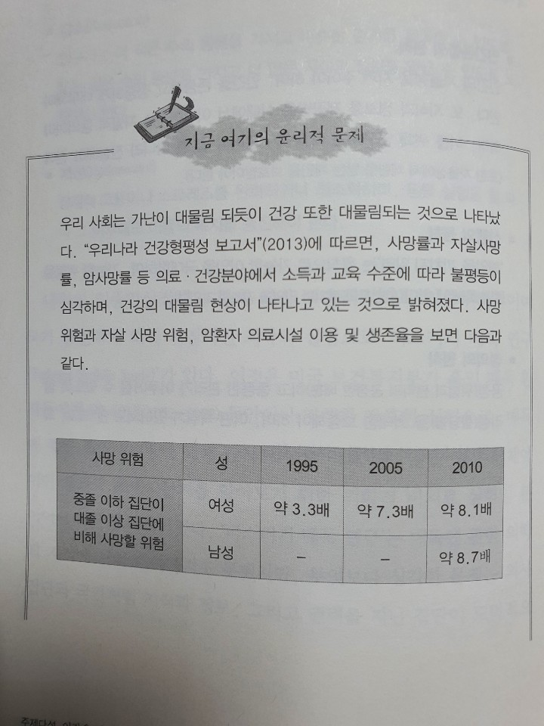
5. 의료 자원의 배분과 정의

Slide 15
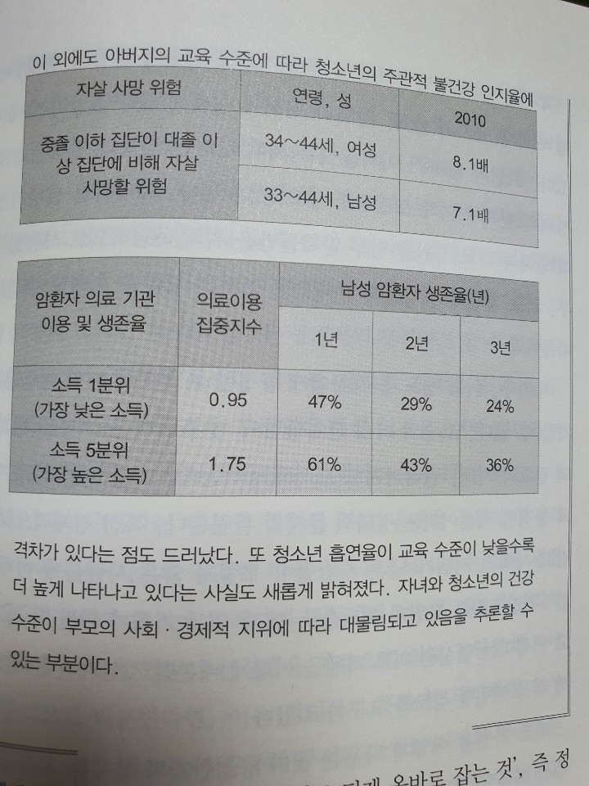

Slide 16
‘제대로 되어 있지 않은 것을 제대로 되게 올바로 잡는 것‘, 즉 정의의 문제는 정치, 경제 분야만이 아니라 보건, 의료 분야에도 마찬가지로 적용된다. 플라톤이 정의에 대해 사회 전체를 피라미드식으로 조화롭게 유지하면서 각자에게 각자의 몫을 돌려주고, 각자의 자리와 각자의 역할을 지켜주는 것이라고 했을 때, ‘각자에게 각자의 몫을 돌려주는’ 문제는 그 자원이 한정되어 있는 의료자원에도 적용할 수 있다.
우리는 앞서 생명, 의료 윤리 원칙으로 자율성 존중의 원칙, 선행과 악행 금지의 원칙, 정의의 원칙에 대해 간략하게 살펴본 적이 있다. 그런데 환자의 이익을 우선해야 한다는 선행의 원칙은 또한 정의의 원칙에 의해 조정되지 않으면 안 된다. 왜냐하면 선행의 원칙에 따라 의료 자원을 일부 환자들만을 위해 독점적으로 사용할 경우, 의료 자원이 공정하게 분배되지 못하는 상황을 초래할 수 있기 때문이다.

Slide 17
이 경우, 어느 정도가 ‘각자에게 공정한 몫’인지에 대한 물음을 제기할 수 있다. 소수의 특정 환자들만이 아니라 다른 (미래의) 환자들의 필요와 기대, 권리까지도 고려해야 하는데, 이것은 곧 의료 자원의 공정한 배분이라는 정의의 문제와 관련된다. 특히 경제적으로 어렵고 사회적 지위가 낮은 사람들이 그렇지 않은 사람들에 비해 보건, 건강, 의료자원의 혜택을 누릴 수 있는 기회가 훨씬 더 열악하고 어렵다는 현실은 의료 자원을 어떻게 배분할 것인가의 문제에 대해 더욱 예민한 검토를 요구하고 있다.
의료자원을 어떻게 나누는 것이 공정한가의 문제를 고려할 때, 우선 떠올릴 수 있는 원리들로 ‘보편화 가능성의 원칙‘, 아리스토텔레스의 배분적 정의, 평등주의적 정의관, 자유주의적 정의관, 롤스의 최소 극대화(최소수혜자의 원칙)원칙, 공리주의 정의관 등을 생각해 볼 수 있다.

Slide 18
보편화 가능성의 원칙
먼저, 보편화 가능성의 원칙이란 의료 자원을 예외 없이 일관된 기준을 가지고 적용할 수 있는가이다. 칸트는 이것을 ‘준칙의 보편화＇논리로 주장한다. 예를 들어 두 명의 환자가 처해 있는 조건이 서로 비슷한 환자라고 가정하자. 이들은 성별, 연령, 보험, 미혼이라는 점에서는 서로 비슷하지만 의사가 두 명의 환자 중 자기와 친분이 있는 한 명의 환자에게 우선적으로 자신의 의료 자원을 배분해 주었다면, 이와 같은 의료 자원의 분배 원칙을 비슷한 모든 경우에 똑같이 적용해도 옳은지를 생각해 볼 수 있다. 만약에 옳다면, 의사의 행위는 보편화 가능한 원칙이 되어 공정하다고 할 수 있을 것이다. 그러나 그렇지 않다면 의사의 행위는 공정하지 못하다고 할 수 있다.

Slide 19
아리스토텔레스의 배분적 정의
다음으로 아리스토텔레스의 배분적 정의를 고려해 볼 수 있다. 아리스토텔레스는 정의 또는 부정의에 대해 이것은 “어떤 행위와 관련된 것으로 두 극단 사이의 중간에 존재하는 중용의 문제”라고 정의한다. 그가 주장하는 배분적 정의란 부나 명예를 공동체 각각의 구성원들이 지난 가치와 공적에 따라 차등적으로 나누는 것을 말한다. 그들의 가치와 공적에 비례하여 공동체의 자산을 배분하는 것이다. 만약에 의사가 인종이나 성별을 기준으로 의료 자원을 환자에게 차등적으로 배분한다면, 이는 정의롭지 못하다. 왜냐하면 의사가 기준으로 삼은 요소들이 공동체 구성원 각자의 가치와 공적과는 관계없는 요소이기 때문이다. 아리스토텔레스는 각자의 가치와 공적을 전제로 ‘같은 경우에는 같게, 다른 경우에는 다르게＇대우할 것을 주장했는데, 이것은 오늘날(편의상 ‘절대적 평등’과는 대비되는 용어로 사용하기 위해) ‘상대적 평등’또는 ‘실질적 평등’으로 이해되고 있다.
즉 그는 공적과 가치에서 서로 같지 않은 사람들이 똑같이 배분받아서는 안 되며, 서로 같은 공적과 가치를 지닌 살마들이 서로 다르게 배분받아서도 안 된다고 주장했다.

Slide 20
평등주의적 입장
평등주의적 입장은 극단적인 입장과 완화된 입장으로 나누어 생각할 수 있다. 극단적 입장이란 한 사회 안에서 생산되는 모든 재화를 구성원 모두에게 똑같이 분배해야 하며, 이것이 정의의 원리에 부합한다는 주장이다. 이 입장은 모든 인간은 오직 인간이라는 점에서 동등하며, 그렇기 때문에 동등하게 대우받아야 한다고 주장한다. 그렇지만 아리스토텔레스의 배분적 정의에서 보았던 것처럼 개인의 공적이나 가치와 무관하게 획일적인 평등한 분배가 이루어진다면, 오히려 이것이 더욱 심각한 불평등과 불공정의 원인이 될 것이다. 따라서 합리성을 지닌 사람이라면, 이러한 주장에 결코 동의하지는 않을 것이다.
이것보다 완화된 평등주의적 입장은 공동체의 모든 재화를 구성원 각자에게 똑같이 나누어 주어야 한다는 극단적인 평등주의를 거부하고, 대신 최소한의 인간적인 삶에 필요한 필수적인 재화에 대해서는 동등하게 접근할 수 있도록 해주어야 한다고 주장한다. 우리에게 의무교육이 있는 것처럼, 의료 자원 또한 최소한의 인간다운 삶과 관련된 부분들에 대해서는 보편적으로 배분하는 것이 바람직하다는 것이다.

Slide 21
자유주의적 입장
마지막으로 생각할 수 있는 정의관은 자유주의적 입장이다. 특히 노직의 자유지상주의적 입장은 평등주의적 입장과 정반대의 내용을 지니고 있으며, 국가에 의한 공중보건, 의료라는 이념을 부정하는 것으로 평가할 수 있다. 자유주의자들은 평등이 아니라 자유에 우선적인 관심을 두며, 다른 살마의 자유에 해를 끼치지 않는 한, 모든 자유를 보장하는 것이 정의의 원칙에 부합한다고 생각한다. 노직은 자신의 ‘최소국가’와 ‘소유 권리론’에 다라 국가가 개인의 사유재산권을 보호하는 기능을 수행해야 한다는 것에 대해서는 인정하지만, 국가에 의한 재분배 정책에 대해서는 반대한다. 그는 개인의 소유물에 대한 처분권은 오직 개인에게 있기 때문에 국가가 세금을 통해 의료 보건 같은 공공복지와 사회 보장 제도를 실시하는 것은 개인의 자유에 대한 심각한 침해 행위라고 주장한다. 또, 어떤 사람은 건강을 위해 수시로 병원을 찾는 반면, 다른 어떤 사람들은 약간의 고통은 참아내며 열심히 재산을 늘려가기도 하는데, 국가가 이들의 개인적 차이를 고려하지 않고 차등적 세금으로 동등한 의료 자원을 배분한다는 것은 정의롭지 못하다는 것이 이들의 논리이다.

Slide 22
의료자원을 어떻게 분배하는 것이 가장 정의로울 수 있는가에 대한 이러한 입장들에도 불구하고 만족스러운 기준을 찾기란 여전히 어려운 과제이다. 이처럼 쉽게 해결하기 어려운 문제에 대한 하나의 실마리를 우리는 2,500년 전의 히포크라테스 선서와 [의료윤리]의 저자인 래난 길론이 자신의 여덟 살짜리 딸과 나눈 대화 속에서 찾을 수 있다. 우리는 이를 통해 의료 자원을 어떤 사람들에게는 더 많이 우선하여 베풀고, 또 어떤 사람들에게는 더 적게 순차적으로 배분하는 것이 정당한지에 대한 대안의 논거를 발견할 수 있다.

Slide 23
히포크라테스 선서
내 능력과 판단에 따라, 나는 환자에게 도움이 된다고 생각한 처방을 따를 뿐 환자에게 해를 끼칠 수 있는 처방은 절대로 따르지 않겠다. 나는 어떤 요청을 받더라도 치명적인 의약품을 아무에게도 투여하지 않을 뿐만 아니라, 그렇게 하도록 권고하지도 않겠다. 또한 마찬가지로 나는 어떤 여성에게도 낙태할 수 있는 질 좌약을 주지 않겠다. 나는 내 일생 동아 ㄴ나의 의술을 순수하고 경건하게 펼쳐 나가겠다. ….내가 어떤 집을 방문하든지 오로지 환자를 돕는 일에만 힘쓸 따름이고, 고의로 어떤 형태의 비행을 일삼거나 피해를 끼치는 일은 절대로 저지르지 않겠으며, 특히 노예든 자유민이든 신분을 가리지 않을 뿐만 아니라 남자든 여자든 성별을 구분하지 않고, 모든 환자의 신체를 능욕하는 일이 없도록 하겠다. 나는 내가 보거나 들은 사실이 절대로 세상에 알려져서는 안 되는 경우에, 나는 일체의 비밀을 결코 누설하지 않겠다.

Slide 24
레난 길론과 딸의 대화
아빠 : 죽어가는 세 사람을 구할 수 있는 기계가 단 한 대밖에 없는데, 어떤 기준으로 한 사람을 구하는 게 가장 옳을까?
딸 : 아빠는 가장 어린 사람에게 기계를 줄 수 있는데, 그 이유는 그가 가장 오래 살 것이기 때문이야(복지의 극대화), 또 가장 아픈 사람에게 줄 수 있는데, 그 이유는 그가 가장 필요한 사람이기 때문이야(의학적 필요), 또 가장 친절한 사람에게 줄 수 있는데, 그 이유는 그가 친절한 사람이기 때문이야(도덕적 공과). 하지만 아빠가 가장 좋아하는 사람에게 주어서는 안 돼. 왜냐하면 그것은 공정하지 못하기 때문이야. 추첨을 통해서 기계를 주어서도 안 돼. 왜냐하면 가장 필요로 하거나 가장 젊거나 가장 친절한 살마이 받지 못할 수도 있으니까.
아빠 : 그럼, 여오아과 가난한 사람이 있다면?
딸 : 여왕은 안 돼. 이미 많은 것을 갖고 있지만, 가난한 사람은 그렇지 않기 때문이야. 그래서 내가 가장 좋아하는 선택은 가장 아픈 사람에게 주어야 한다는 거야.

